Slide 1
Волонтерский отряд:
«3D: Делай Добро Другим»

Slide 2
Девиз
Чтобы сердце горело,
Дней своих не жалей.
Делай доброе дело
Ради счастья людей!

Slide 3
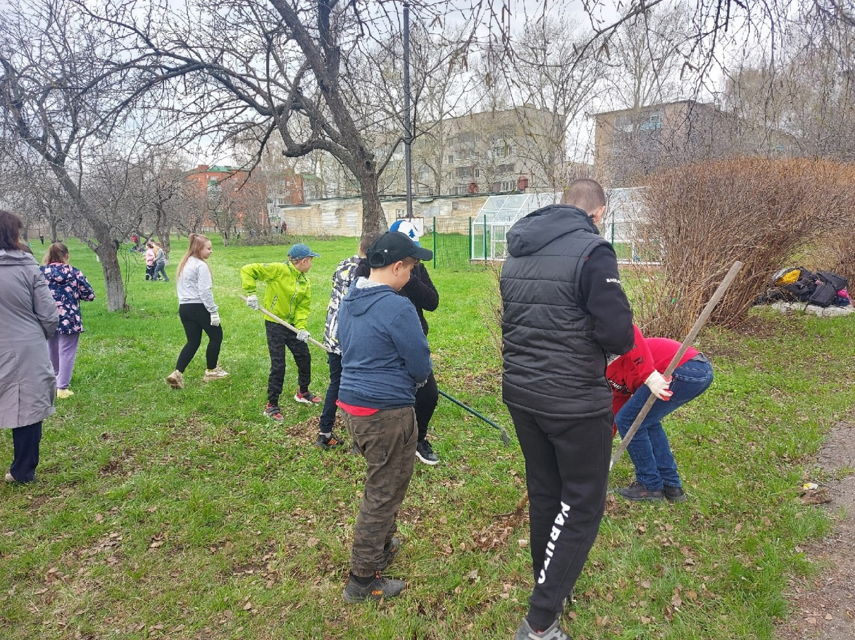

Slide 4
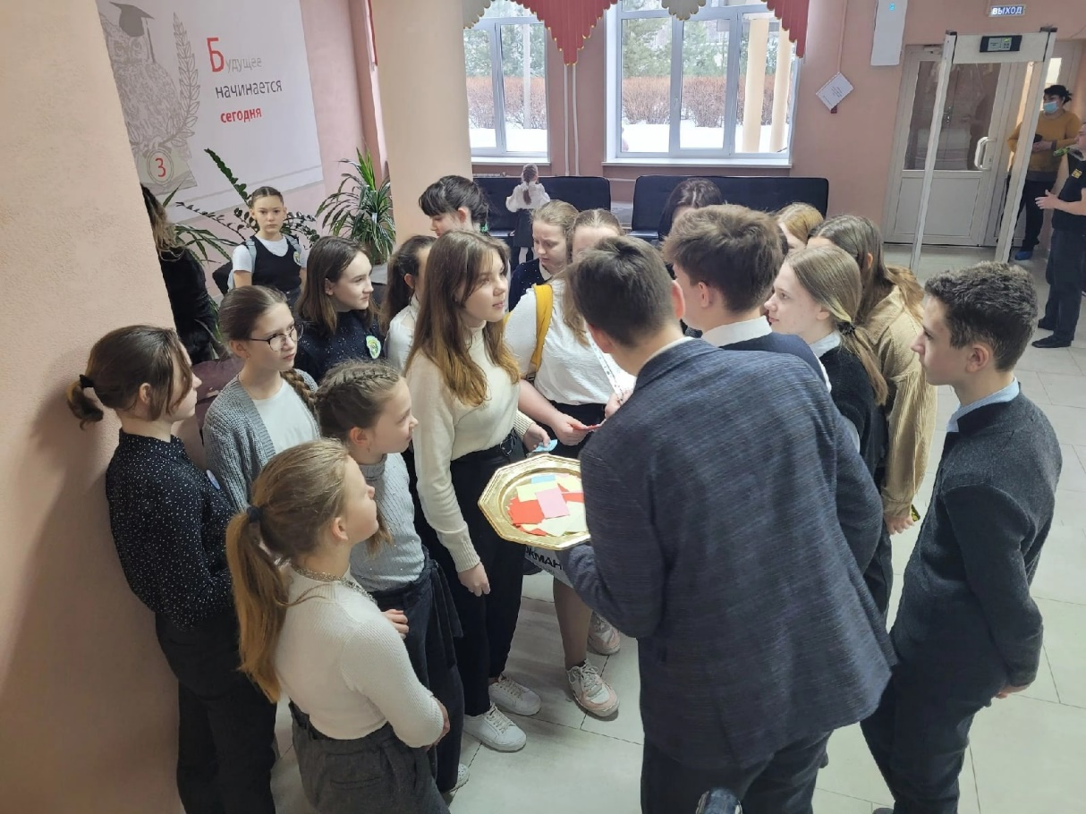

Slide 5
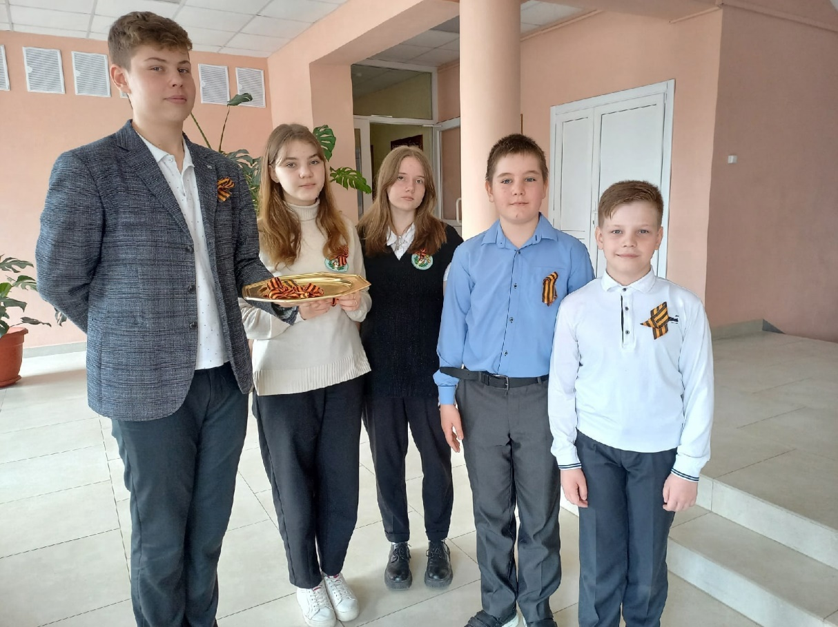

Slide 6
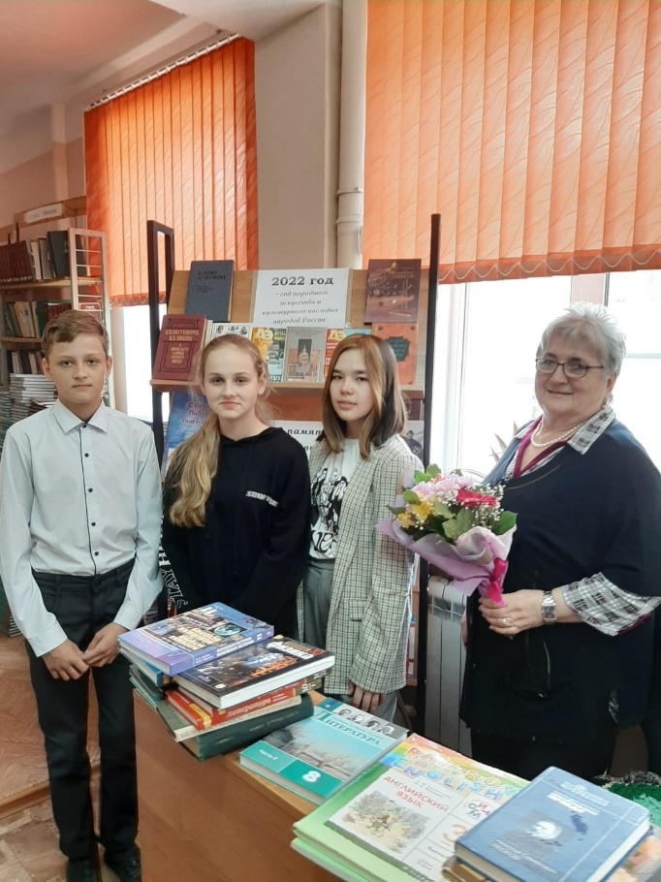

Slide 7
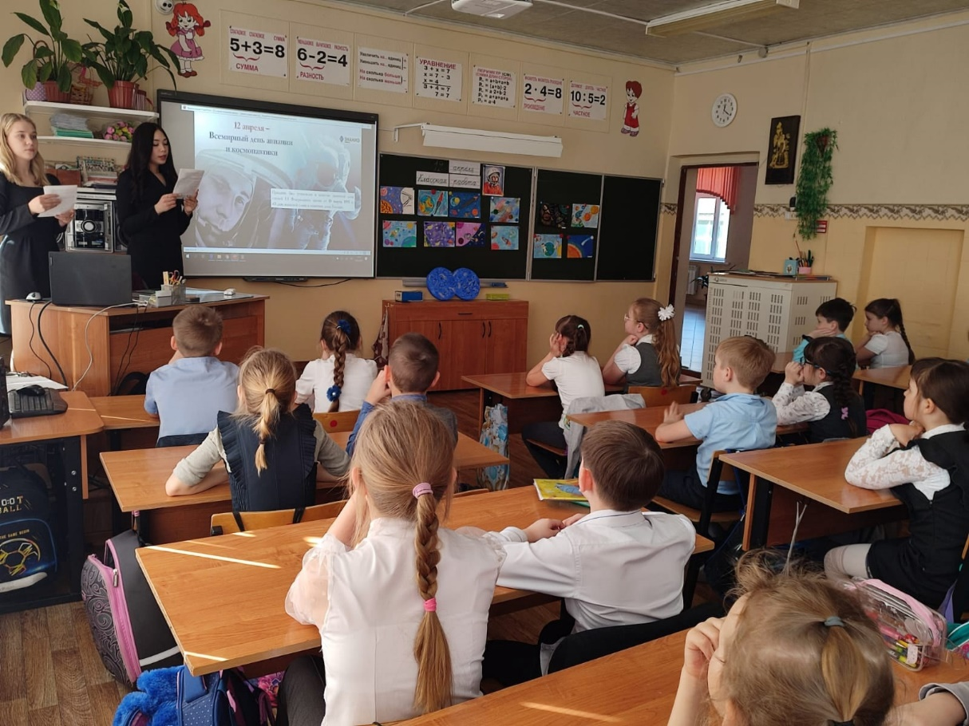

Slide 8
